Slide 1
LAISEN RETAIL INTELLIGENCE AGENT · 2分钟项目路演
莱森购无人零售经营智能决策平台
从“看图猜原因”到“可审计、可复核的行动闭环” · Contract-First Domain Agent
⏱ 路演计时：0:00 - 0:12 (12秒 · P1/6)
无人零售经营智能决策平台
让每一次经营诊断都有据可查
让每一次异常告警都形成行动闭环
CORE CLOSED-LOOP ARCHITECTURE
一条全链路可追溯的经营决策闭环
1. 双源触发：自然语言问数 / IoT 心跳异常
区域经理提问“为什么A店表现差” 或 设备离线 5min 自动唤醒
中心主旨（解决什么现实问题？）
面向高密度无人零售点位运营，将【确定性指标与规则引擎】、【LangGraph 7层受控 Agent】与【IoT 主动监控 Loop】深度耦合，彻底解决传统报表“只展示不归因”与通用大模型“口径幻觉、不可落地”的现实鸿沟。
2. 受控编排：LangGraph 调度 7 大白名单工具
意图解析 → 权限与参数护栏 → 严禁自由写 SQL 或心算比率
01 / APPLICATION SCENARIO
多城多店无人零售高频运营
覆盖周会问数、单店异常审计、设备离线告警、新点位 ROI 测算
02 / PARADIGM SHIFT
契约优先 · 零 SQL 幻觉
代码做确定性计算与规则判定，Agent 仅做白名单工具编排与证据表达
3. 确定性引擎：差距拆解 + 规则命中 + 同店对标
销售额拆解为订单量×客单价；不足 3 家可比门店强制输出降级结论
4. 证据成案：生成结构化行动卡（人工确认护栏）
绑定 evidence_id 与 trace_id，明确区域经理、24h期限与复核目标
03 / DUAL-LOOP ENGINE
被动问数 + IoT 主动监控唤醒
5分钟超时告警、15分钟升级、自动唤醒 Agent 预审计与多渠道通知
04 / VERIFIABLE ACTION
人机协同 · 下一周期自动复核
生成带负责人与复核指标的行动卡，达标自动结案、未达标自动升级
5. 周期复核：verify_task 自动验证指标闭环
下一周期退款率回落则 closed 结案，未达标则自动 escalated 升级
数据底座：Supabase (PostgreSQL + pgvector) | 批次：changchun_demo_v1
莱森购 Retail Intelligence Agent | P1 · 项目定位与总览
核心理念：确定性规则引擎 × LangGraph 7层受控Agent × IoT主动监控Loop
Notes:
【第1页｜0:00 - 0:12 (12秒)｜封面与核心主旨】
各位评委老师好！今天为大家展示【莱森购 Retail Intelligence Agent】——一套受契约约束的无人零售经营智能决策平台。我们的核心主旨只有一句话：终结无人零售中“看表猜原因、AI乱算账、分析无闭环”的痛点，让每一次经营诊断都有据可查，让每一次异常告警都形成可复核的行动闭环。

Slide 2
01 · APPLICATION SCENARIOS & REAL-WORLD PAIN POINTS
应用场景与中心主旨：直击无人零售经营的“三大现实痛点”
中心主旨：解决“看得见海量经营数据，却做不出可信、可追责、可复核决策”的业务断层
⏱ 路演计时：0:12 - 0:35 (23秒 · P2/6)
核心落地应用场景（区域经理 / 运营督导 / 选址团队的高频决策工作台 · 以长春 5 大城区无人零售网络为样本）
① 周会经营问数与同城对标 | ② 门店业绩异动与退款激增审计 | ③ 7×24h 设备心跳离线主动告警 | ④ 新商圈点位投放与回本周期测算
现实痛点 01 · 传统看表困境
“只给图表，不给归因与证据”
运营人员面对几十张分散的销售、订单、盘点与设备表，看到门店销售额下跌时，需手动跨表排查是【客流订单萎缩】、【客单价下滑】还是【区域性集体波动】，耗时极长且易误判。
现实痛点 02 · 通用 AI 问数之坑
“AI 自由写 SQL 算错账、武断下结论”
直接让 LLM 写 SQL 极易发生【口径事故】：用订单原价代替扣退销售额、漏筛员工测试单、把每日客单价直接取平均（大店小店被同等对待）；且在证据不足时强行编造根因。
现实痛点 03 · 落地执行断层
“分析停留在报告，无人跟进与复核”
无论是周会 PPT 还是 AI 聊天框，往往止步于“建议加强管理”的空洞套话。谁去核查？几小时内完成？下周看哪个指标确认修好了？缺乏状态机追踪与主动监控唤醒。
真实案例：朝阳 A 店本周销售额突降 -28.0%，传统报表仅标红数字，店长无法一眼识别是订单量暴跌（-31.0%）叠加退款率激增（7.0%）所致。
致命风险：财务与运营口径不一致（如新开店直接纳入同比导致数据虚高），一句话提示词约束不住 AI 跳步调用，企业根本不敢用于真实经营。
管理黑洞：冰柜离线或异常退款发生时，若无人主动提问就被长期搁置；派发的整改任务没有下一周期的自动指标复核，问题反复重演。
莱森购 Retail Intelligence Agent | P2 · 应用场景与现实痛点
核心命题：企业不缺展示图表的看板，缺的是受契约约束、带证据链、能转化为闭环行动的决策系统
Notes:
【第2页｜0:12 - 0:35 (23秒)｜应用场景与现实痛点】
先看我们的应用场景与现实痛点。在无人零售智能柜和连锁门店运营中，区域经理每天面对高频交易与设备状态数据。但现实中存在三大痛点：第一，传统BI报表“只给图不给结论”，比如朝阳A店销售额跌了28%，店长要在几张表里翻找是订单量跌了还是客单价跌了；第二，通用大模型“乱写SQL、幻觉归因”，经常把每日比率直接平均、漏扣员工测试单，甚至看单指标下滑就武断甩锅；第三，“诊断停留在聊天框”，发现异常后没有派单、没有SLA时限，更没有下一周期的效果复核。

Slide 3
02 · KEY DIFFERENTIATION VS. TRADITIONAL SOLUTIONS
核心差异化：我们与传统 BI 及传统 AI 问数哪里不一样？
核心设计哲学：人守住“契约”与“验收”，确定性代码当“后厨”，大模型当“受控服务员”
⏱ 路演计时：0:35 - 1:00 (25秒 · P3/6)
菜单 = 指标契约库
预定义公式、同店口径、扣退规则，拒绝临时拼凑
服务员 = 受控 Agent
只做意图解析与白名单点单，0 SQL、0 心算
厨师长 = 规则引擎
代码级确定性判定（如至少满足2项异常才建案）
小票 = Trace 证据链
每个数字绑定 evidence_id 与 trace_id 可回放
核心对比维度
传统 BI 报表 / 数据看板
传统 AI Agent / Text-to-SQL
✦ 莱森购 Retail Intelligence Agent（本项目）
1. 指标计算与口径
固定图表展示，跨维拆解需人工导出 Excel 计算
LLM 现场写 SQL 或心算，易把每日比率简单平均、混淆含税/扣退口径
先聚合再算比率（SUM(sales)/NULLIF(SUM(orders),0)），自动拆解订单量与客单价双因子，100% 财务口径对齐
2. 异常判定与归因
仅提供红绿阈值高亮，靠运营人员凭经验猜原因
单指标下滑即武断定性，甚至编造输入数据中不存在的根因与责任人
多条件确定性规则判定（store_anomaly_v1 至少命中2项）+ 全区域同步波动识别 + 挂载结构化 SOP 知识库
3. 数据缺失与边界护栏
直接显示空值 NaN 或报错图表
靠提示词软约束，极易强行幻觉作答，无视样本量不足
硬核降级机制：可比门店 < 3家 或缺 CAPEX 成本时（如南关区），强制返回 insufficient 拒算回本期，诚实守界
4. 触发模式
纯被动：人打开网页看表
纯被动：人输入问题才回复
双轮驱动：人主动自然语言问数 + IoT 心跳主动监控 Loop（离线 5min 告警并自动唤醒 Agent 预审计）
5. 决策落地与闭环
止步于图表浏览，无任务系统
止步于聊天框建议，甚至危险地自动执行写操作
人机协同状态机：生成结构化行动卡 → 人工确认护栏 → 派单限办 → 下一周期 verify_task 自动核验关闭/升级
莱森购 Retail Intelligence Agent | P3 · 核心差异化对比
牺牲“无边界自由闲聊”的虚假灵活，换取企业级经营决策 100% 可信、可审计、可复核的确定性价值
Notes:
【第3页｜0:35 - 1:00 (25秒)｜与传统方案的核心差异】
那我们和传统的BI看板、以及传统的Text-to-SQL聊天机器人到底有什么不一样？我们采用了独创的“餐厅点菜”契约架构：把确定性规则引擎当“后厨”，把Agent当“服务员”。Agent绝不自己进后厨写SQL、绝不心算比率，只负责听懂问题、调用7个白名单工具；当可比门店少于3家或缺失成本数据时，系统强制输出“证据不足降级”，绝不不懂装懂；更重要的是，我们从“人找数”升级为“IoT主动监控+人机确认复核”的完整闭环。

Slide 4
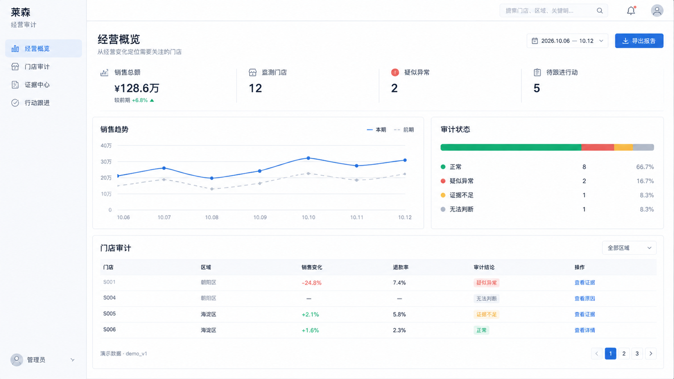
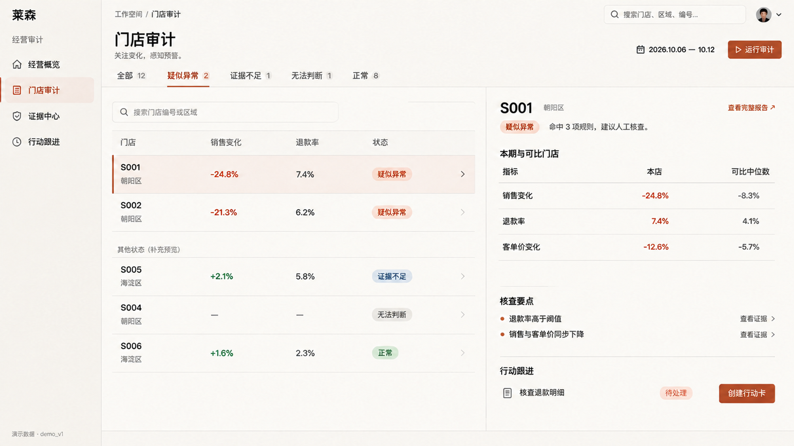
03 · CORE SHOWCASE PART I — DETERMINISTIC ENGINE & PROACTIVE LOOP
核心部分展示（一）：确定性审计对标引擎 + IoT 主动监控闭环
以长春 5 店真实切片数据（demo_v1）为例：从全局态势、单店归因、区域 ROI 到毫秒级心跳告警
⏱ 路演计时：1:00 - 1:25 (25秒 · P4/6)
长春全市 7日总销额
¥105.4万
利润 ¥21.8万 · 5城区
朝阳 A店 · 高危异常
退款率 7.0%
同城中位 2.1% | 订单 -31%
朝阳区 · 投放评分榜首
81.9 分
回本 8.4个月 (月利4.28万)
南关区 · 数据缺失降级
回本期 NULL
缺 CAPEX 强制拒算防幻觉
📊 经营驾驶舱与四态审计分布（真实产品视觉概念图 01-paper-navy）
核心能力 A · 确定性差距拆解与区域 ROI 评分（metric_service + rule_engine）
• 双因子归因拆解：朝阳 A 店销售额较基线下跌 -28.0%（¥23.89万 → ¥17.20万），引擎自动拆解出【订单量暴跌 -31.0%】为主因，叠加退款率 7.0% 命中高风险规则，避免把客流异常误判为客单价问题。
• 区域投放 ROI 确定性模型：Score = w1·需求 + w2·竞品 + w3·毛利 - w4·成本。权重由配置文件锁定，LLM 不可篡改；南关区因缺少设备总投入（capex_investment=NULL），强制降级拒算回本周期。
🔍 门店审计工作台与可比门店对标（真实产品视觉概念图 03-ivory-terracotta）
核心能力 B · Agent 主动监控 Loop（无需人提问自动唤醒 · src/agent/monitorLoop.js）
状态机流转：detected (2min超时) → alerted (5min告警并唤醒Agent审计) → escalated (15min未确认升级) → resolved (心跳恢复结案)
• 同一设备按 device-offline:{deviceId} 幂等去重；5分钟触发第一封负责人通知并异步调用 Agent 审计链路（保存 agentSummary、agentFindings 与 agentTraceId）。
• 支持站内通知、外部 Webhook 与 QQ 邮箱 SMTP (SSL 465) 异步告警，本地状态持久化至 agent-monitor-state.json 重启不丢失。
莱森购 Retail Intelligence Agent | P4 · 核心部分展示（上）
区分四类严谨审计状态：正常 / 疑似异常 / 证据不足 (insufficient) / 无法判断 (unavailable)
Notes:
【第4页｜1:00 - 1:25 (25秒)｜最核心部分展示（一）：确定性引擎与主动监控】
接下来只展示我们最核心的两大板块。第一板块是“确定性业务引擎与双模感知”：以长春5大城区真实场景为例，当朝阳A店出现异常，系统自动拆解出订单量下滑31%、退款率高达7.0%（远超同城中位数2.1%），并联动区域投放模型测算ROI；同时，后台主动监控Loop实时监听设备心跳，一旦B店冰柜离线满5分钟自动触发告警并唤醒Agent生成核查证据，15分钟未确认自动升级。

Slide 5
04 · CORE SHOWCASE PART II — 7-LAYER LANGGRAPH AGENT & ACTION VERIFICATION
核心部分展示（二）：LangGraph 7层受控编排与“行动—复核”闭环
严禁脱离工具自由裸答（disallowOpenEndedDirectAnswer = true），高风险写操作强制人工确认
⏱ 路演计时：1:25 - 1:45 (20秒 · P5/6)
LangGraph 7层工程化受控架构（src/agent/）
可执行行动卡契约（Action Card Schema · 需人工确认后触发 create_task）
1. 定义层 Definition
冻结身份边界、State Schema 与 7 大白名单工具映射 (definition.js)
{
"task_id": "task_chaoyang_A_001",
"problem": "朝阳A店退款率(7.0%)显著高于同城中位数(2.1%)，订单跌31%",
"evidence_ids": ["ev_audit_A_refund", "ev_peer_changchun"],
"action": "抽查最近 20 笔退款订单，核查冷链温控与商品临期状态",
"owner_role": "长春朝阳区域经理", "due_hours": 24,
"verify_metric": "refund_rate",
"verify_target": "下一周期回落至同城中位数 + 2.0%（即 ≤ 4.1%）以内"
}
2. 模式层 Pattern
意图分类枚举：门店审计 / 区域对比 / 驾驶舱 / 综合分析 / 任务复核 (pattern.js)
3. 组件层 Component
意图解析、上下文构建、工具适配、证据总结器 (components/*)
4. 机制层 Mechanism
固定拓扑序执行、重试退避、云端超时本地内存兜底 (mechanisms.js)
5. 安全层 Safety
防 Prompt 注入、防越权写操作、禁止编造未返回数值 (safety.js)
任务生命周期与下一周期自动复核（verify_task）
open (生成草案) → assigned (人工确认派单) → verifying (读取下周期指标) → closed / escalated
闭环验证逻辑：下一周期自动拉取朝阳 A 店最新 refund_rate，若回落至 ≤ 4.1% 则自动标记 closed 并归档复核证据；若仍超标则自动触发 escalated 升级督办，彻底杜绝“发完报告没人管”。
6. 编排层 Orchestrator
LangGraph 状态图流转与主动监控 Loop 唤醒桥接 (orchestrator.js)
7. 工程层 Engineering
REST API 契约网关、幂等键控制、全链路 Trace 落库 (api.js / traceLogger.js)
莱森购 Retail Intelligence Agent | P5 · 核心部分展示（下）
7大白名单工具：get_dashboard · run_audit · compare_regions · estimate_region_roi · create_task · verify_task · write_report
Notes:
【第5页｜1:25 - 1:45 (20秒)｜最核心部分展示（二）：7层受控Agent与行动闭环】
第二大核心板块是“LangGraph 7层受控Agent架构与行动复核闭环”。我们杜绝开放式裸答，将Agent严格限制在7个白名单工具和固定拓扑顺序内运行。当诊断出A店退款异常后，系统生成结构化行动卡——指定区域经理在24小时内抽查最近20笔退款订单，经人工确认后派发；到了下一周期，系统自动调用verify_task核验退款率是否回落到同城中位数+2%以内，实现真正的管理闭环！

Slide 6
05 · FUTURE EXPANSION VISION & ROADMAP
未来扩展愿景：从“单域智能审计”迈向“全域自治零售大脑”
架构预留标准化契约与 pgvector 向量检索底座，支持三阶段平滑演进
⏱ 路演计时：1:45 - 2:00 (15秒 · P6/6)
阶段一 · 连接真实世界 (近期)
实时数仓与边缘 IoT 网关全面接轨
• 生产级数据接入：从 CSV/Supabase 种子切片平滑切换至实时 POS 流水、ERP 库存与外部地理/客流 API 适配器。
• 真实 IoT 边缘网关：将主动监控 Loop 接入智能冰柜温控、门磁与电压传感器，实现秒级硬件故障预判。
• 企业级协同触达：打通企业微信、飞书与钉钉卡片审批，店长在手机端一键确认行动卡并上传整改照片。
阶段二 · 多模态与全域扩维 (中期)
多模态视觉巡检 + 业财供应链全链路
• 多模态视觉审计：融合智能柜摄像头图像识别，自动检测【货架缺货率、陈列合规度、异常拿取防损】，生成视觉证据 ID。
• 经营维度扩展：在销售额/退款率基础上，纳入【商品保质期损耗、会员复购率、营销活动归因与补货人效】指标库。
• 跨城多租户治理：引入 RBAC 区域权限隔离、多级审批流与 SLA 考核看板，支撑千店级规模化运营。
阶段三 · 自演进决策飞轮 (远期)
基于复核结果反哺的自治零售大脑
• 历史案件向量检索（pgvector）：将每一次结案的异常特征、处置动作与复核改善幅度存入向量库，新发异常自动匹配历史最优 SOP。
• 策略权重动态校准：根据历史任务复核通过率（Closed vs Escalated），自动评估哪些行动建议真正有效，反哺风险排序模型。
• 受控多 Agent 协同：在契约稳定后，由审计 Agent、选址 Agent 与供应链补货 Agent 协同推演全局利润最大化方案。
架构优势：当前前后端 API 契约与模块化单体已完全解耦，替换底层数据源零需重写前端与 Agent 编排层。
演进原则：视觉与预测模型同样遵循“只输出带置信度的结构化证据，由确定性规则定级”的安全边界。
终极愿景：让每一家无人零售小店都拥有一位“算得准、守规矩、盯得住结果”的 AI 首席运营官。
🎯 总结：莱森购不是又一个“会聊天的报表插件”，而是用【确定性工程契约】驯服大模型、打通【感知→归因→行动→复核】的新一代智能经营范式。 | THANK YOU · Q&A
莱森购 Retail Intelligence Agent | P6 · 未来扩展愿景
2分钟核心路演结束 · 支持现场切换至 Live Demo 演示（朝阳 A 店审计闭环 & 主动监控 Loop）
Notes:
【第6页｜1:45 - 2:00 (15秒)｜未来扩展愿景】
最后是我们的未来扩展愿景。第一阶段，我们将从模拟切片无缝对接到企业级实时数仓、真实IoT边缘网关与企微/钉钉审批流；第二阶段，横向扩展库存、会员、供应链维度，并引入多模态视觉巡检，自动识别冰柜缺货与开柜防损；第三阶段，基于Supabase已开启的pgvector向量能力，用历史案件的真实复核效果反向调优风险排序权重，构建自演进的无人零售全域自治大脑。谢谢大家！

